Slide 1







Bài 11
Bài 11
Măng non

Slide 2
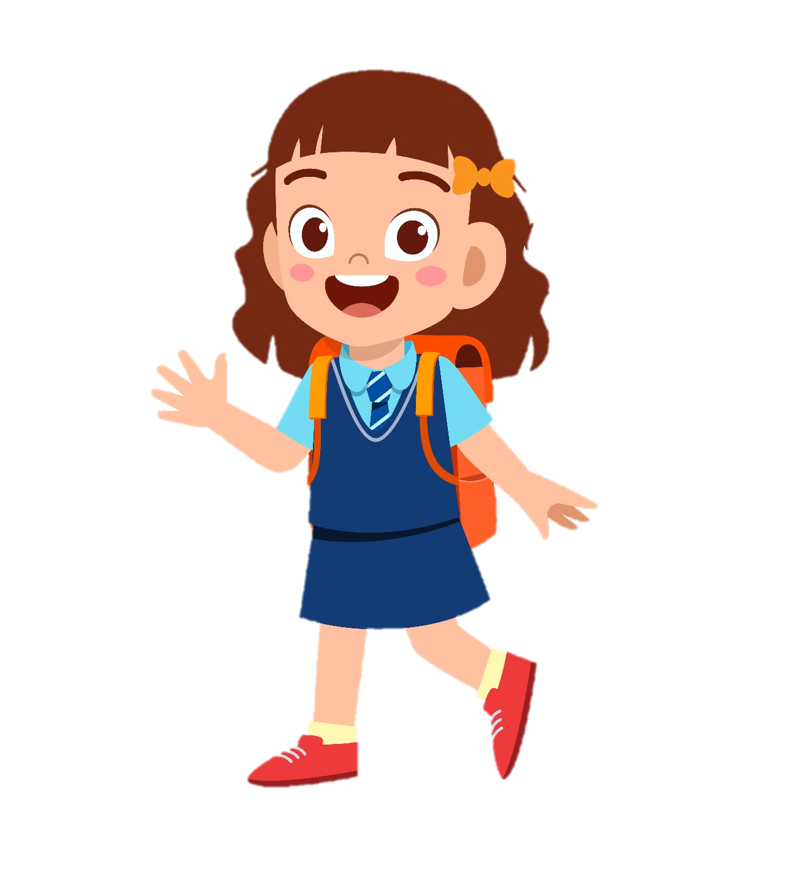
Ý
1. Ý nghĩa của việc
Kiềm chế cảm xúc
của bản thân

Slide 3
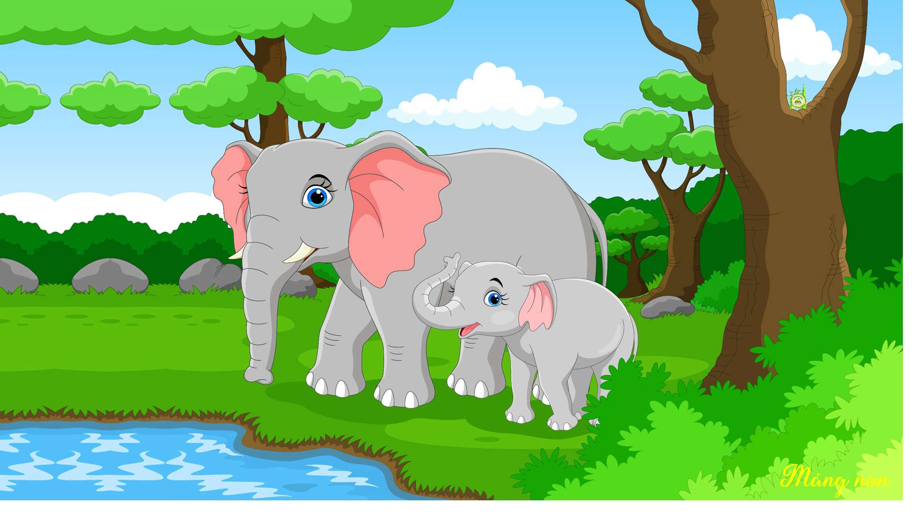

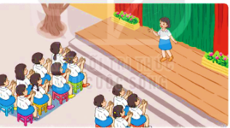
KHÁM PHÁ
1. Đọc các tình huống và trả lời câu hỏi?
Lần đầu tiên Hoa biểu diễn tiết mục văn nghệ trước toàn trường. Bạn cảm thấy rất lo lắng, sợ hãi.
Hoa liền hít thở thật sâu để lấy lại bình tĩnh và tự nhủ: “Đừng sợ, mình nhất định sẽ làm được”. Cuối cùng, Hoa đã biểu diễn tiết mục rất tốt và nhận được những tràng pháo tay của mọi người.

Slide 4

KẾT LUẬN
Biết kiềm chế cảm xúc tiêu cực sẽ giúp ta suy nghĩ rõ ràng và sáng tạo, dễ dàng thành công trong cuộc sống.

Slide 5
2. CÁCH Kiềm chế cảm xúc

Slide 6
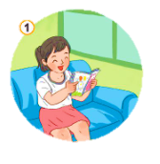
2. Quan sát tranh và nêu cách kiềm chế
cảm xúc tiêu cực:
Đọc truyện hoặc nghe nhạc giúp tâm trạng của mình thoải mái hơn, vui vẻ hơn, xoa dịu những cảm xúc tiêu cực.
đọc truyện hoặc nghe nhạc

Slide 7


Chúc em
học tốt !

